Slide 1
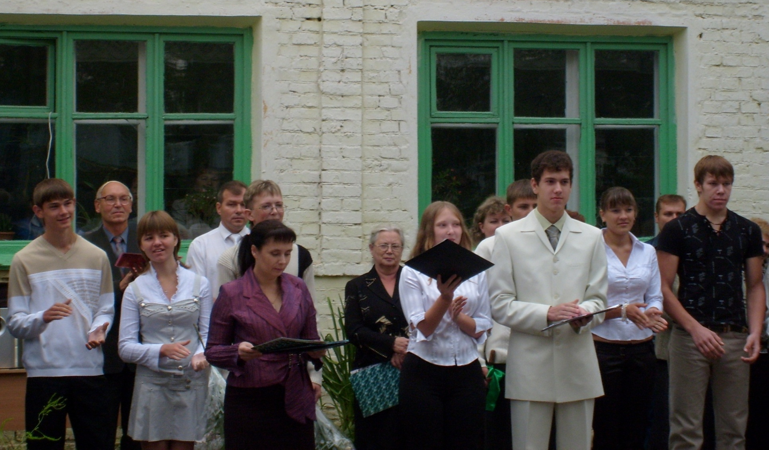
МОУ «Хрущёвская СОШ им. А.И.Миронова»
«Инновационные подходы к управлению методической работой».

Slide 2
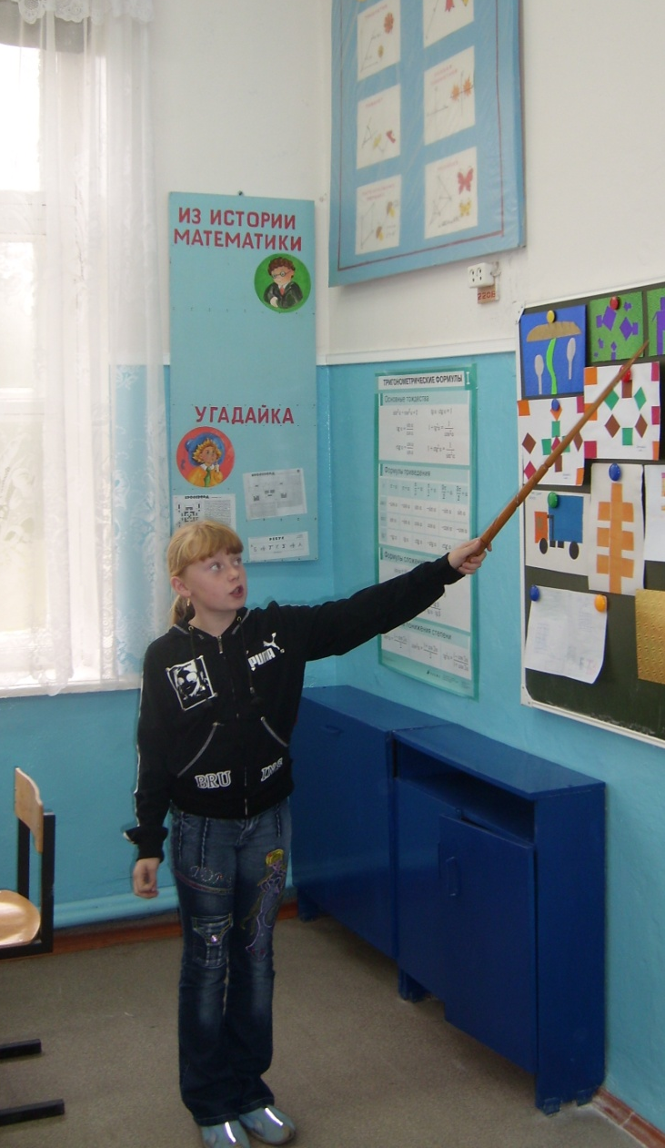
Задачи школы:
Создание условий, гарантирующих охрану и укрепление физического, психологического и социального здоровья обучающихся.
Формирование ключевых компетенций школьников через развитие субъективности образования.
Апробация новых технологий и оценки эффективности образовательного процесса в условиях перехода на новые образовательные стандарты.

Slide 3
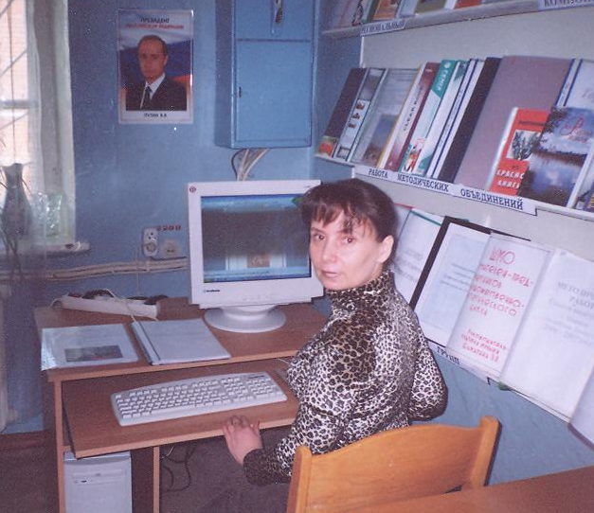
Управленческая структура.
планирование
организация
руководство
контроль

Slide 4
Методическое сопровождение инновационной деятельности ОУ
Название инноваций | Кто внедряет | Цель внедрения | Где рассматривались итоги | Выводы, достигнутые результаты | Предложения и рекомендации
Переход начальной школы на «Перспективную программу». | ШМО учителей начальных классов. | Повысить качество образования начальной школы. | На ШМО учителей начальных классов, педагогическом совете, методическом совете. |  | Подключить к работе педагога-психолога.
Учащиеся 10 класса обучаются по физико-математическому профилю. | Администрация, учителя – предметники. | Повышение качества образования и системы подготовки к ЕГЭ на III ступени обучения. | На родительском собрании учащихся 10 класса, ШМО, педагогическом совете, методическом совете. |  | Подключить к работе по профориентации педагога-психолога.
Изучение и внедрение элементов современных педагогических технологий. | Администрация школы, творческая группа учителей, занимающаяся данной проблемой. | Повышение качества образования на всех ступенях обучения школьников. | На ШМО учителей - предметников, совещаниях, педагогических советах. | Внедрение элементов информационных технологий позволило улучшить качество образования на III ступени обучения, что подтверждают результаты ЕГЭ 2007-2008 учебного года. | Организовать творческую группу учителей для обучения педагогов элементам информационных технологий (не освоившим компьютерную грамотность).
Внедрение мониторинга по системе Фоминой Н.Б.. | Зам. директора по УМР | Повышение качества образования учащихся и педагогического мастерства педагогов. | На РМО зам. директоров по УМР, методическом совете, совещании, ШМО. | Увеличилось количество учителей повышающих свой профессиональный уровень, что подтверждается итогами аттестации педагогов. | Привлечь к работе с мониторингом руководителей ШМО.

Slide 5
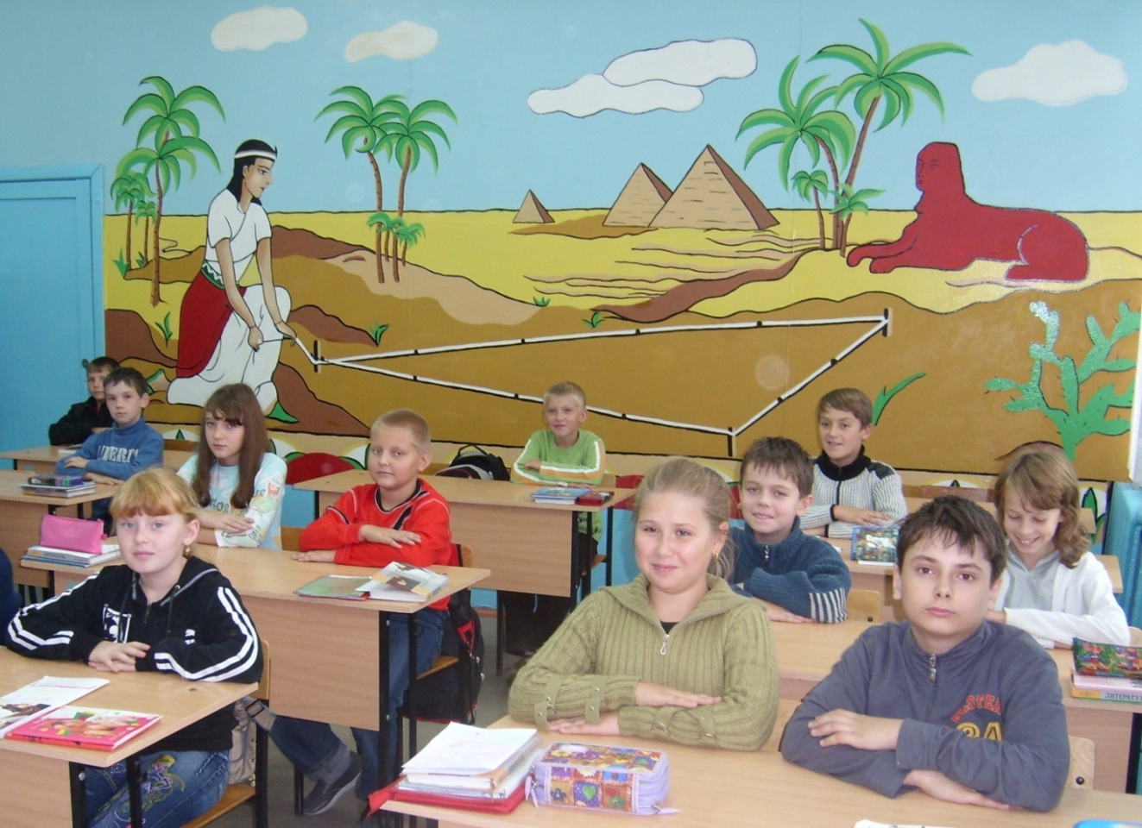
Мониторинг – это системная диагностика и сопоставление полученных результатов с эталоном – стандартом, выявление и анализ, оценивание степени и причин отклонений, принятие управленческих решений, оценка и коррекция результативности принятых мер.
Папка
роста мастерства
учителя.

Slide 6
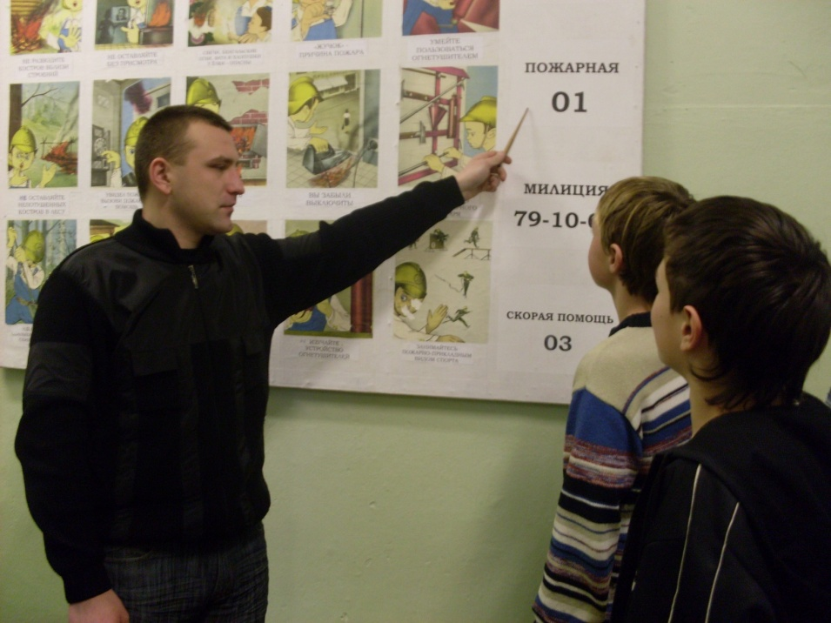
МОУ «Хрущёвская СОШ им. А.И.Миронова»
Папка роста педагогического мастерства учителя ОБЖ
и физической культуры
Антропова А.В.
2008 – 2009 учебный год
Мониторинг проводится в течение учебного года, результаты подводятся по итогам работы за четверти с целью анализа деятельности педагога.

Slide 7
Персональная матрица учителя Антропова А.В.
 | ОБЖ 10 класс
2008/2009г. | РЕЗ | ОЦ | УСВ | УРВ | НЕУСП | ЭФ | УМ | ПУ | ИП | ТП | ПП | ЖУР | ДН | ТЕТ | КАБ | ВОСП
1 четверть |  |  |  |  |  | 54 | 59 | 49 | 54 | 75 | 53 | 72 | 40 | 67 | 55 | 66
2 четверть | 78 | 78 | 78 | 104 | 0 | 58 | 65 | 51 | 60 | 80 | 60 | 75 | 64 | 70 | 60 | 72
3 четверть
4 четверть
ИТОГО | 20 | 20 | 20 | 26 | 0 | 28 | 31 | 25 | 29 | 39 | 28 | 37 | 26 | 34 | 29 | 35
уровень | крит | крит | крит | крит | крит | крит | крит | крит | крит | крит | крит | крит | крит | крит | крит | крит
 | ОБЖ 11 класс
2008/2009г. | РЕЗ | ОЦ | УСВ | УРВ | НЕУСП | ЭФ | УМ | ПУ | ИП | ТП | ПП | ЖУР | ДН | ТЕТ | КАБ | ВОСП
1 четверть |  |  |  |  |  | 69 | 95 | 37 | 57 | 77 | 60 | 79 | 63 | 60 | 46 | 69
2 четверть | 88 | 81 | 100 | 126 | 0 | 63 | 100 | 43 | 60 | 76 | 59 | 83 | 60 | 57 | 56 | 73
3 четверть
4 четверть
ИТОГО | 22 | 20 | 25 | 32 | 0 | 33 | 49 | 20 | 29 | 38 | 30 | 41 | 31 | 29 | 26 | 36
уровень | крит | крит | крит | крит | крит | крит | крит | крит | крит | крит | крит | крит | крит | крит | крит | крит

Slide 9
Персональная матрица учителя Антропова А.В.
 | Физкультура 10 класс
2008/2009г. | РЕЗ | ОЦ | УСВ | УРВ | НЕУСП | ЭФ | УМ | ПУ | ИП | ТП | ПП | ЖУР | ДН | ТЕТ | КАБ | ВОСП
1 четверть |  |  |  |  |  | 57 | 90 | 36 | 62 | 73 | 52 | 76 | 62 |  |  | 67
2 четверть | 100 | 94 | 100 | 133 | 0 | 58 | 93 | 40 | 63 | 82 | 54 | 80 | 50 |  |  | 70
3 четверть
4 четверть
ИТОГО | 25 | 24 | 25 | 33 | 0 | 29 | 46 | 19 | 31 | 39 | 27 | 39 | 28 | 0 | 0 | 34
уровень | крит | крит | крит | крит | крит | крит | крит | крит | крит | крит | крит | крит | крит | крит | крит | крит
 | Физкультура 11 класс
2008/2009г. | РЕЗ | ОЦ | УСВ | УРВ | НЕУСП | ЭФ | УМ | ПУ | ИП | ТП | ПП | ЖУР | ДН | ТЕТ | КАБ | ВОСП
1 четверть |  |  |  |  |  | 59 | 89 | 39 | 68 | 78 | 57 | 73 | 69 |  |  | 68
2 четверть | 91 | 90 | 100 | 133 | 0 | 61 | 96 | 45 | 73 | 79 | 58 | 78 | 70 |  |  | 71
3 четверть
4 четверть
ИТОГО | 23 | 23 | 25 | 33 | 0 | 30 | 46 | 21 | 35 | 39 | 29 | 38 | 35 | 0 | 0 | 35
уровень | крит | крит | крит | крит | крит | крит | крит | крит | крит | крит | крит | крит | крит | крит | крит | крит

Slide 11
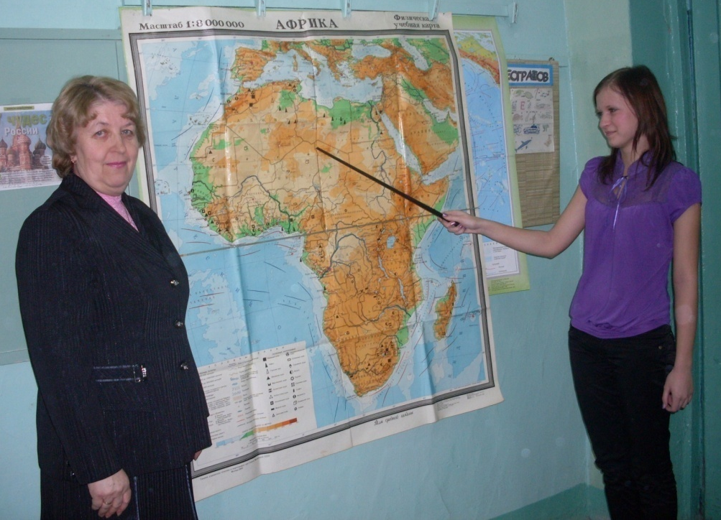
МОУ «Хрущёвская СОШ им. А.И. Миронова»
Папка роста педагогического мастерства
учителя географии
Ермаковой В.П.
2008 – 2009 учебный год

